Slide 1





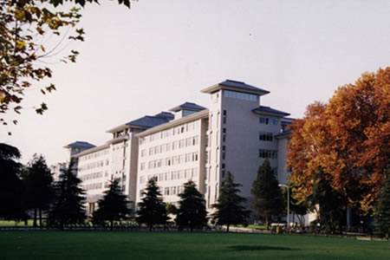

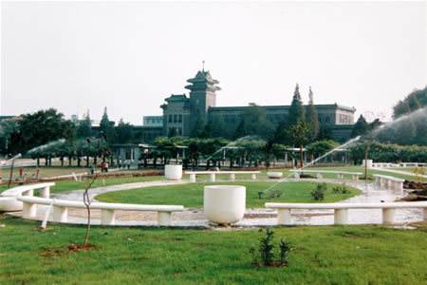

第三章 门电路
教 师：朱钟湖
E-mail：zhonghuzhu@126.com
物理系，理学院，南京农业大学

Slide 2
3.1 概述
门电路：实现基本运算、复合运算的单元电路，如与门、与非门、或门 ······
门电路中以高/低电平表示逻辑状态的1/0

Slide 3
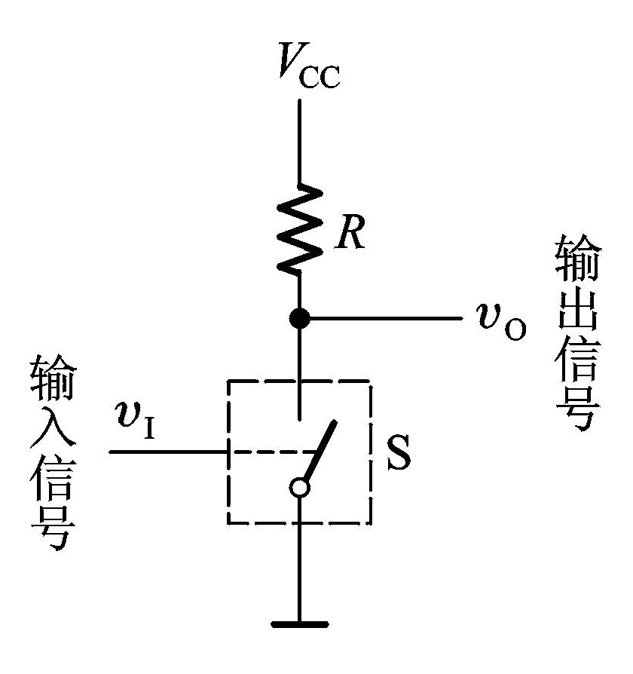
获得高、低电平的基本原理
高/低电平都允许有一定的变化范围

Slide 4
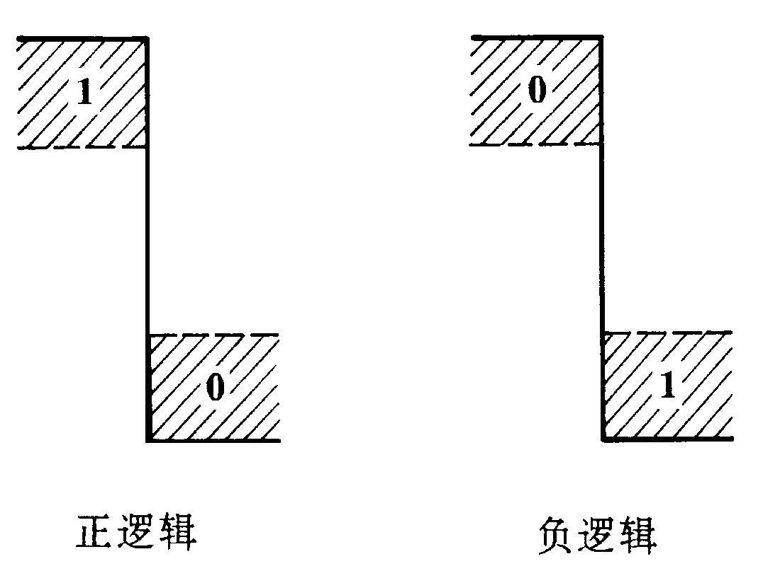
正逻辑：高电平表示1，低电平表示0
负逻辑：高电平表示0，低电平表示1

Slide 5
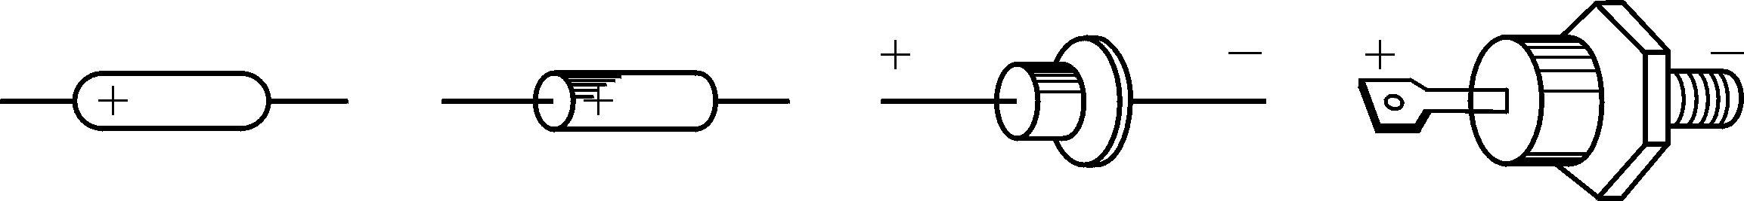
3.2 半导体二极管门电路
半导体二极管
（Diode）
N
二极管的结构：
PN结 + 引线 + 封装构成
P

Slide 6
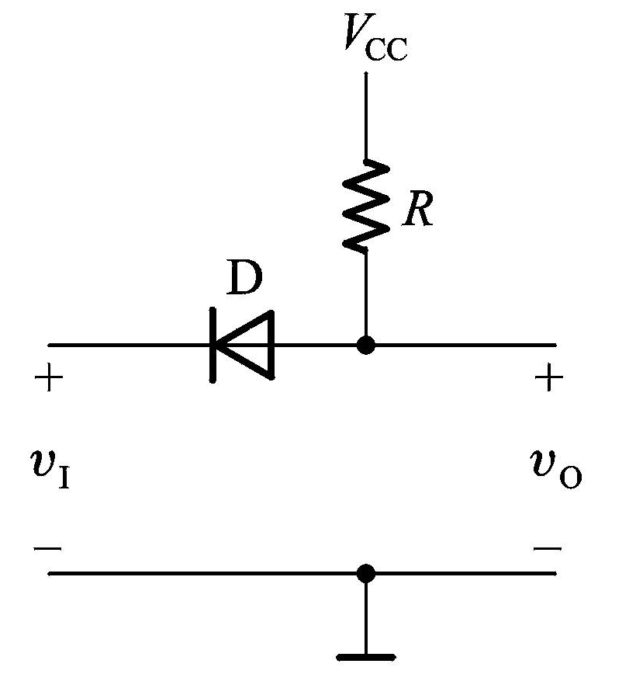
3.2.1二极管的开关特性
高电平：V_{IH}=V_{CC}
低电平：V_{IL}=0
V_{I}=V_{IH}
D截止，V_{O}=V_{OH}=V_{CC}
V_{I}=V_{IL}
D导通，V_{O}=V_{OL}=0.7V

Slide 7
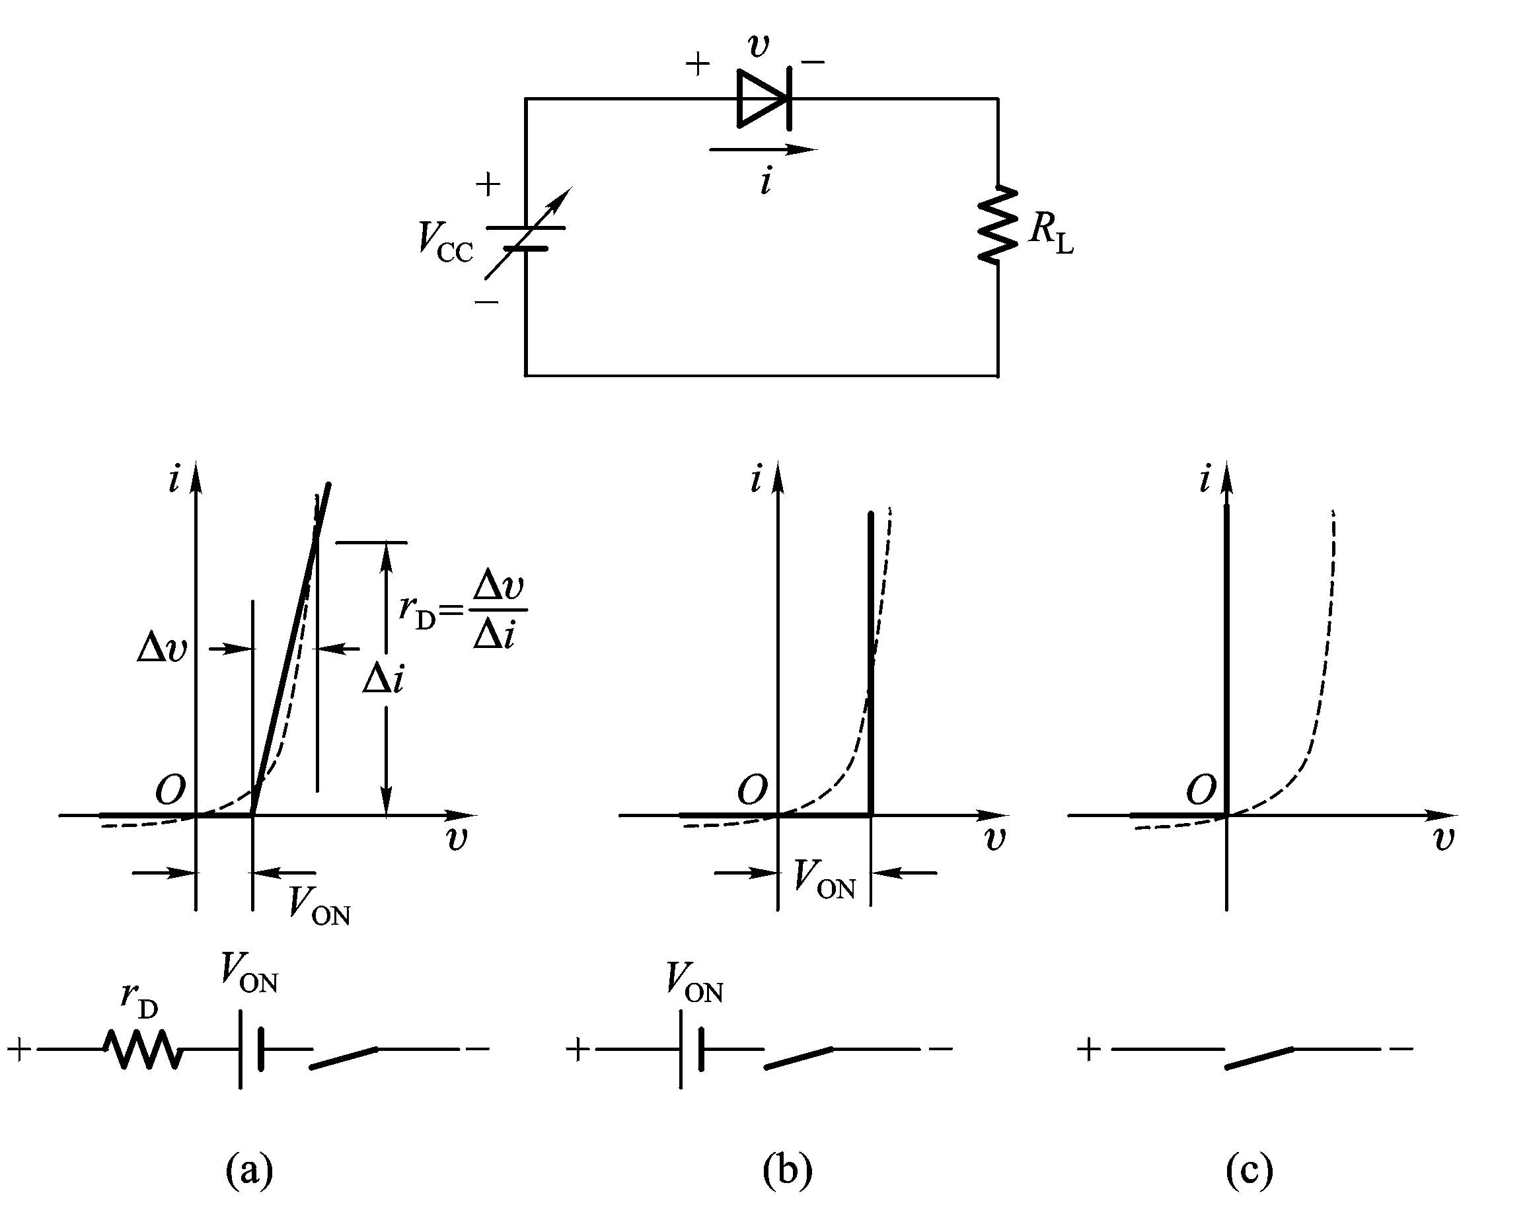
二极管的开关等效电路

Slide 8
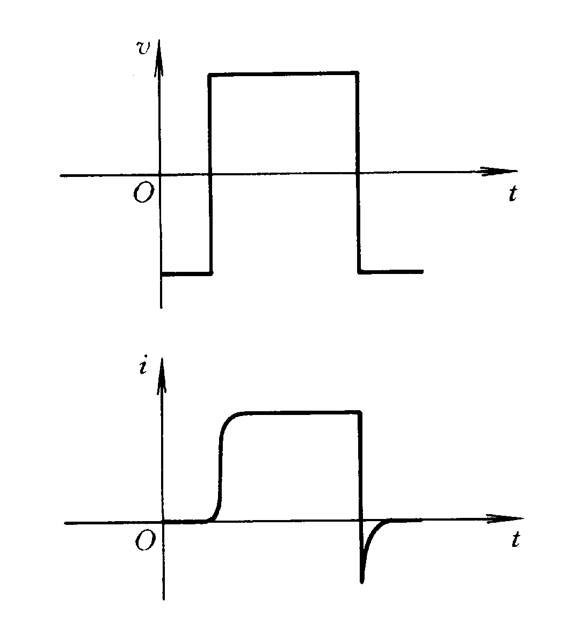
二极管的动态电流波形

Slide 9
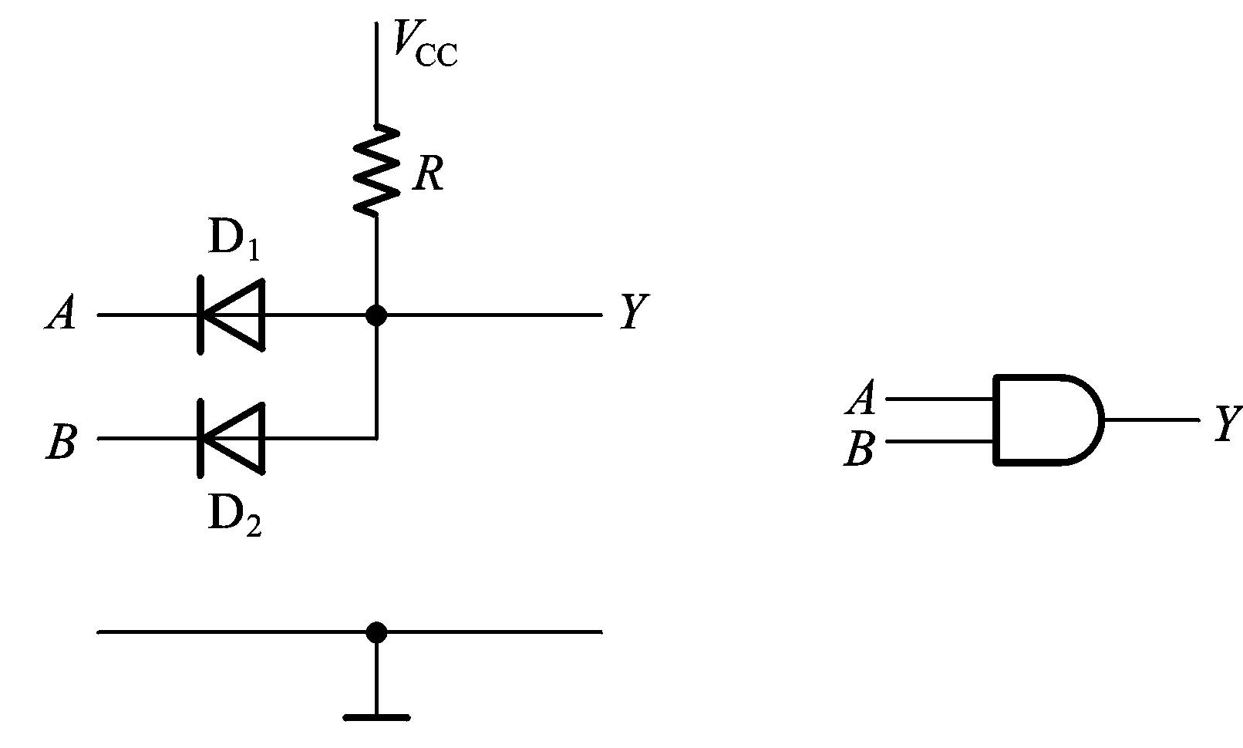
3.2.2 二极管与门
设V_{CC} = 5V
加到A,B的 V_{IH}=3V
V_{IL}=0V
二极管导通时 V_{DF}=0.7V
A | B | Y
0V | 0V | 0.7V
0V | 3V | 0.7V
3V | 0V | 0.7V
3V | 3V | 3.7V
A | B | Y
0 | 0 | 0
0 | 1 | 0
1 | 0 | 0
1 | 1 | 1
规定3V以上为 1
0.7V以下为 0

Slide 10
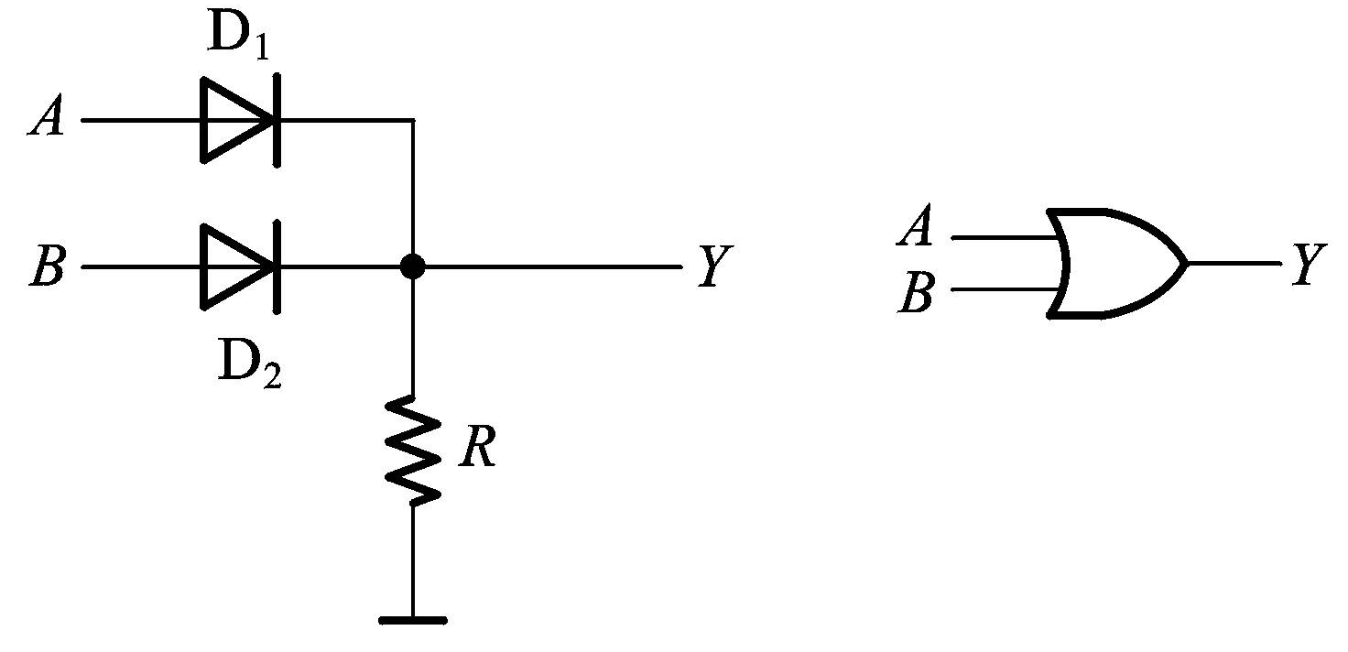
3.2.3 二极管或门
设V_{CC} = 5V
加到A,B的 V_{IH}=3V
V_{IL}=0V
二极管导通时 V_{DF}=0.7V
A | B | Y
0V | 0V | 0V
0V | 3V | 2.3V
3V | 0V | 2.3V
3V | 3V | 2.3V
A | B | Y
0 | 0 | 0
0 | 1 | 1
1 | 0 | 1
1 | 1 | 1
规定2.3V以上为1
0V以下为0

Slide 11
三极管的开关特性
u_{A}
+V_{cc}
t
R₁
F
u_{F}
A
R₂
t
+V_{cc}
0.3V

Slide 12
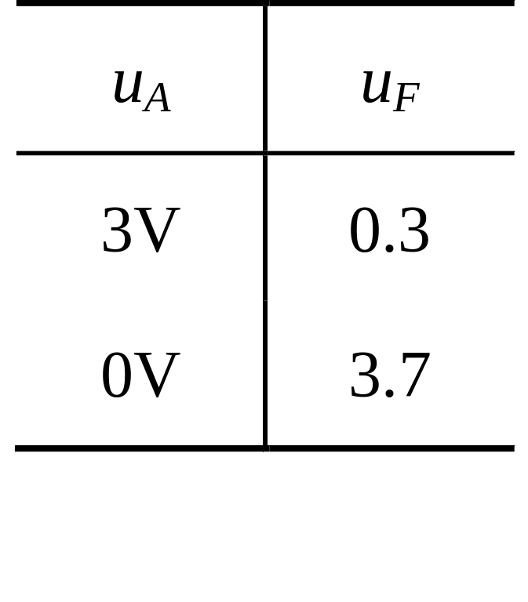
嵌位二极管
+12V
+3V
（三极管的饱和压降
假设为0.3伏）
R₁
D
F
A
R₂
三极管非门

Slide 13
+12V
+3V
+12V
R₁
D
D₁
F
A
R₂
D₂
B
二极管与门
三极管非门
与非门

Slide 14

分立元件门电路的缺点
1. 体积大、工作不可靠。
2. 需要不同电源。
3. 各种门的输入、输出电平不匹配。

Slide 15
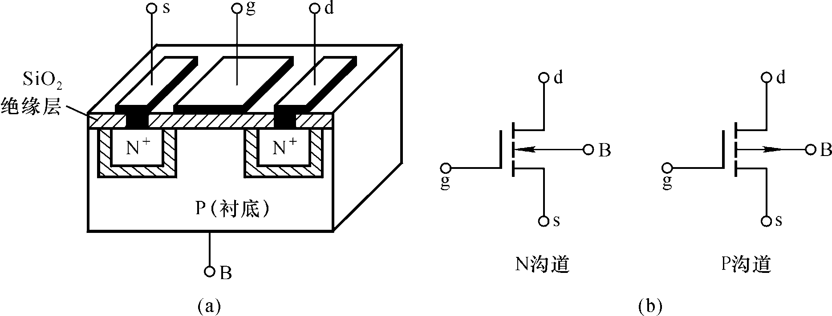
3.3 CMOS门电路
3.3.1 MOS管的开关特性
氧化物层
一、MOS管的结构
金属层
半导体层
PN结
在CMOS集成电路中，以金属－氧化物－半导体场效应管（MOS管)作为开关器件。

Slide 16
N沟道增强型
漏极
D
栅极
衬底
B
G
S
源极
S (Source)：源极
G (Gate)：栅极
D (Drain)：漏极
B (Substrate):衬底

Slide 17
以N沟道增强型为例：
v_{GS}=0时
v_{GS}
v_{DS}
i_{D}=0
D、S间相当于两个背靠背的PN结
S
G
D
N
N
P

Slide 18
v_{GS}>0时
V_{GS}
V_{DS}
v_{GS}足够大时（v_{GS}>V_{GS(th)}），形成电场G—B,把衬底中的电子吸引到上表面，除复合外，剩余的电子在上表面形成了N型层（反型层）为D、S间的导通提供了通道。
源极与衬底接在一起
S
G
D
N
N
P
N沟道
V_{GS(th)}称为阈值电压(开启电压）
可以通过改变v_{GS}的大小来控制i_{D}的大小。

Slide 19
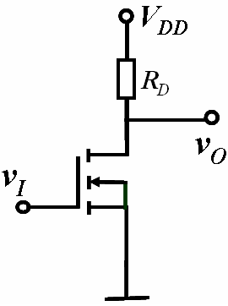
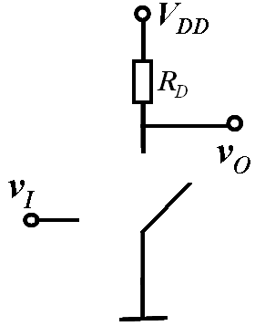
三、MOS管的基本开关电路
当v_{I}=v_{GS}<V_{GS(th)}时，MOS管工作在截止区。D-S间相当于断开的开关，v_{O}≈v_{DD}.

Slide 20
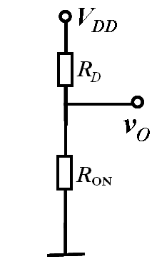
当v_{I}>V_{GS(th)}且v_{I}继续升高时，MOS管工作在可变电阻区。MOS管导通内阻R_{ON}很小，D-S间相当于闭合的开关,v_{O}≈0。

Slide 21
四、MOS管的四种基本类型
D
G
S
N沟道增强型

Slide 22
D
G
S
P 沟道增强型
在数字电路中，多采用增强型。

Slide 23

3.3.2 CMOS反相器工作原理
当NMOS管和PMOS管成对出现在电路中，且二者在工作中互补，称为CMOS管(意为互补)。
一、电路结构
V_{DD}
PMOS管
T₁
v_{I}
v_{O}
CMOS电路
T₂
NMOS管

Slide 24
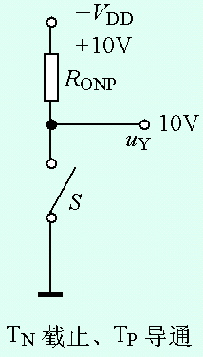
v_{I}=0
V_{DD}
导 通
T_{P}
v_{I}
v_{O}
v_{o}=“１”
T_{N}
截止

Slide 25
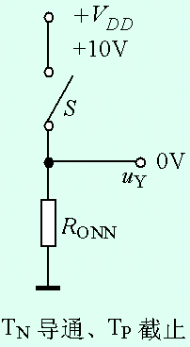
v_{I}=1
V_{DD}
截止
T₁
v_{I}
v_{O}
v_{o}=“０”
T₂
导通
静态下，无论v_{I}是高电平还是低电平，T₁、T₂总有
一个截止，因此CMOS反相器的静态功耗极小。

Slide 26
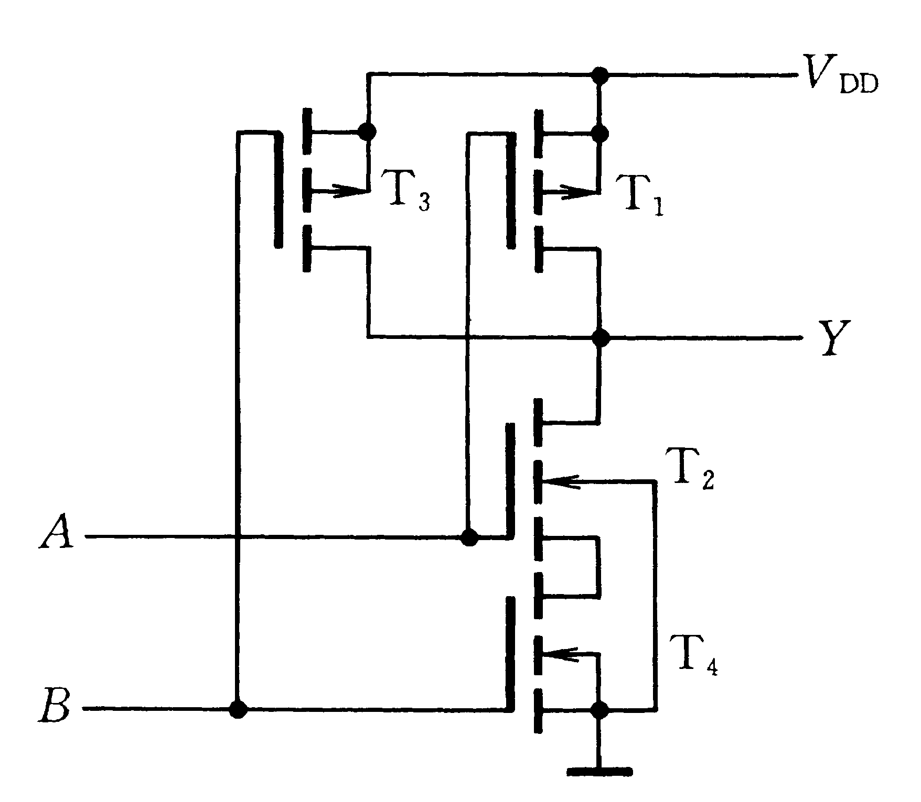
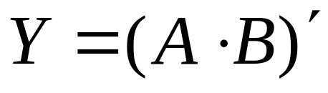
3.3.5 其他类型CMOS门电路
一、其他逻辑功能的CMOS门电路
1.与非门

Slide 27
任一输入端为低，设v_{A}=0
导通
v_{O}=1
v_{A}=0
断开

Slide 28
断开
输入全为高电平
v_{O}=0
v_{A}=1
导通
v_{B}=1

Slide 29
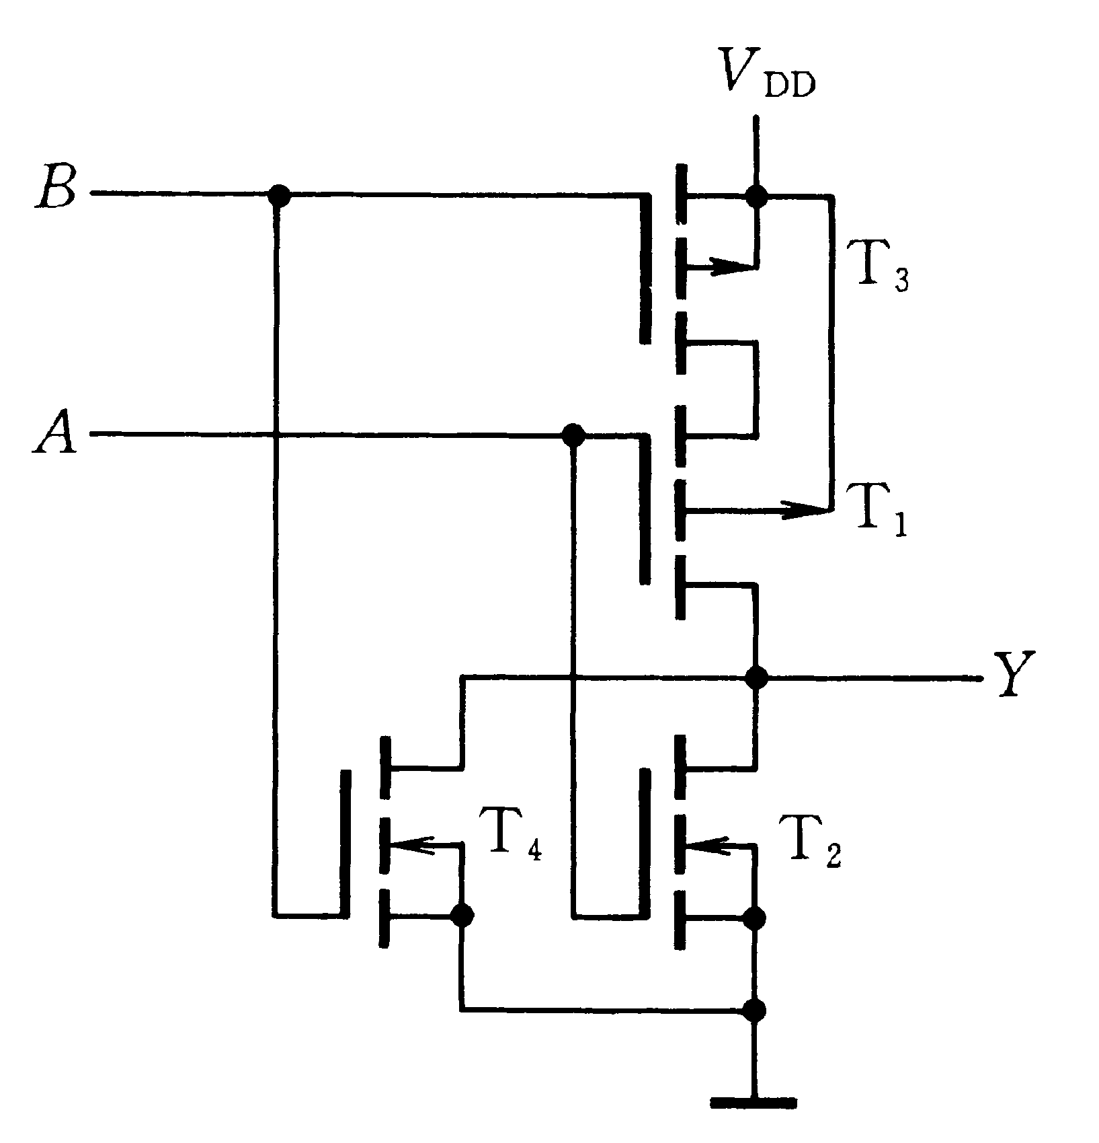
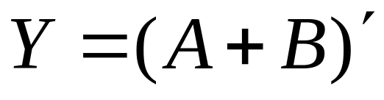
2.或非门

Slide 30
任一输入端为高，设v_{A}=1
断开
v_{A}=1
v_{O}=0
导通

Slide 31
输入端全为低
导通
v_{B}=0
v_{A}=0
v_{O}=1
断开

Slide 32
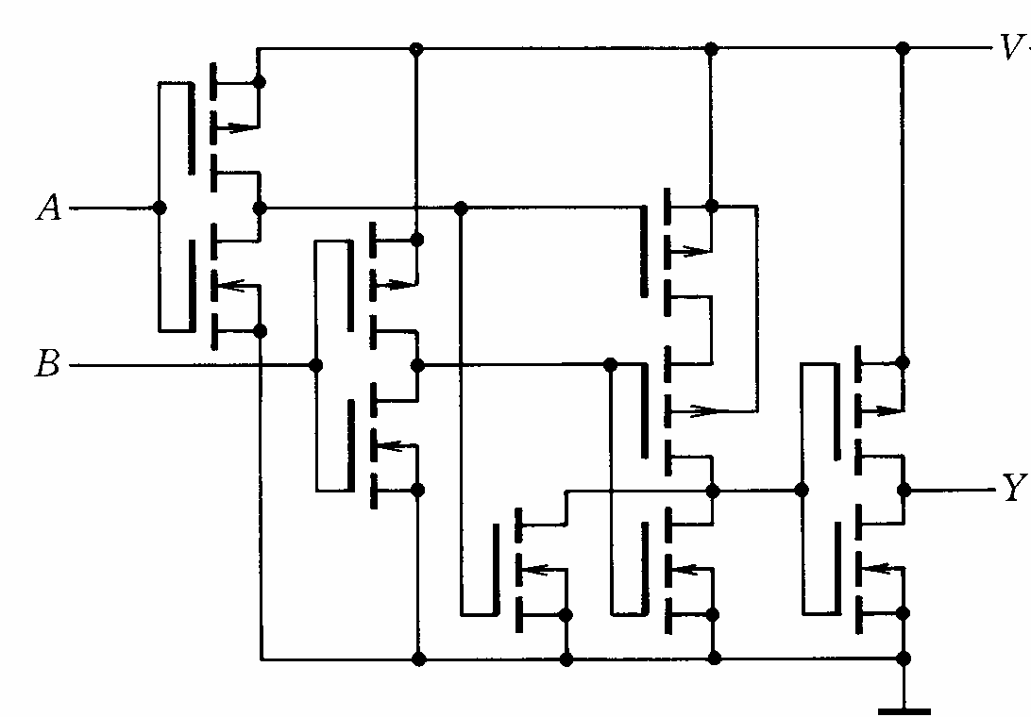
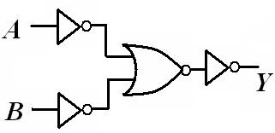
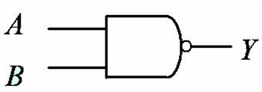
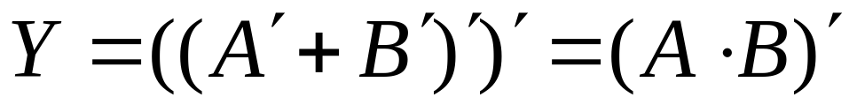
3. 带缓冲级的CMOS门电路

Slide 33
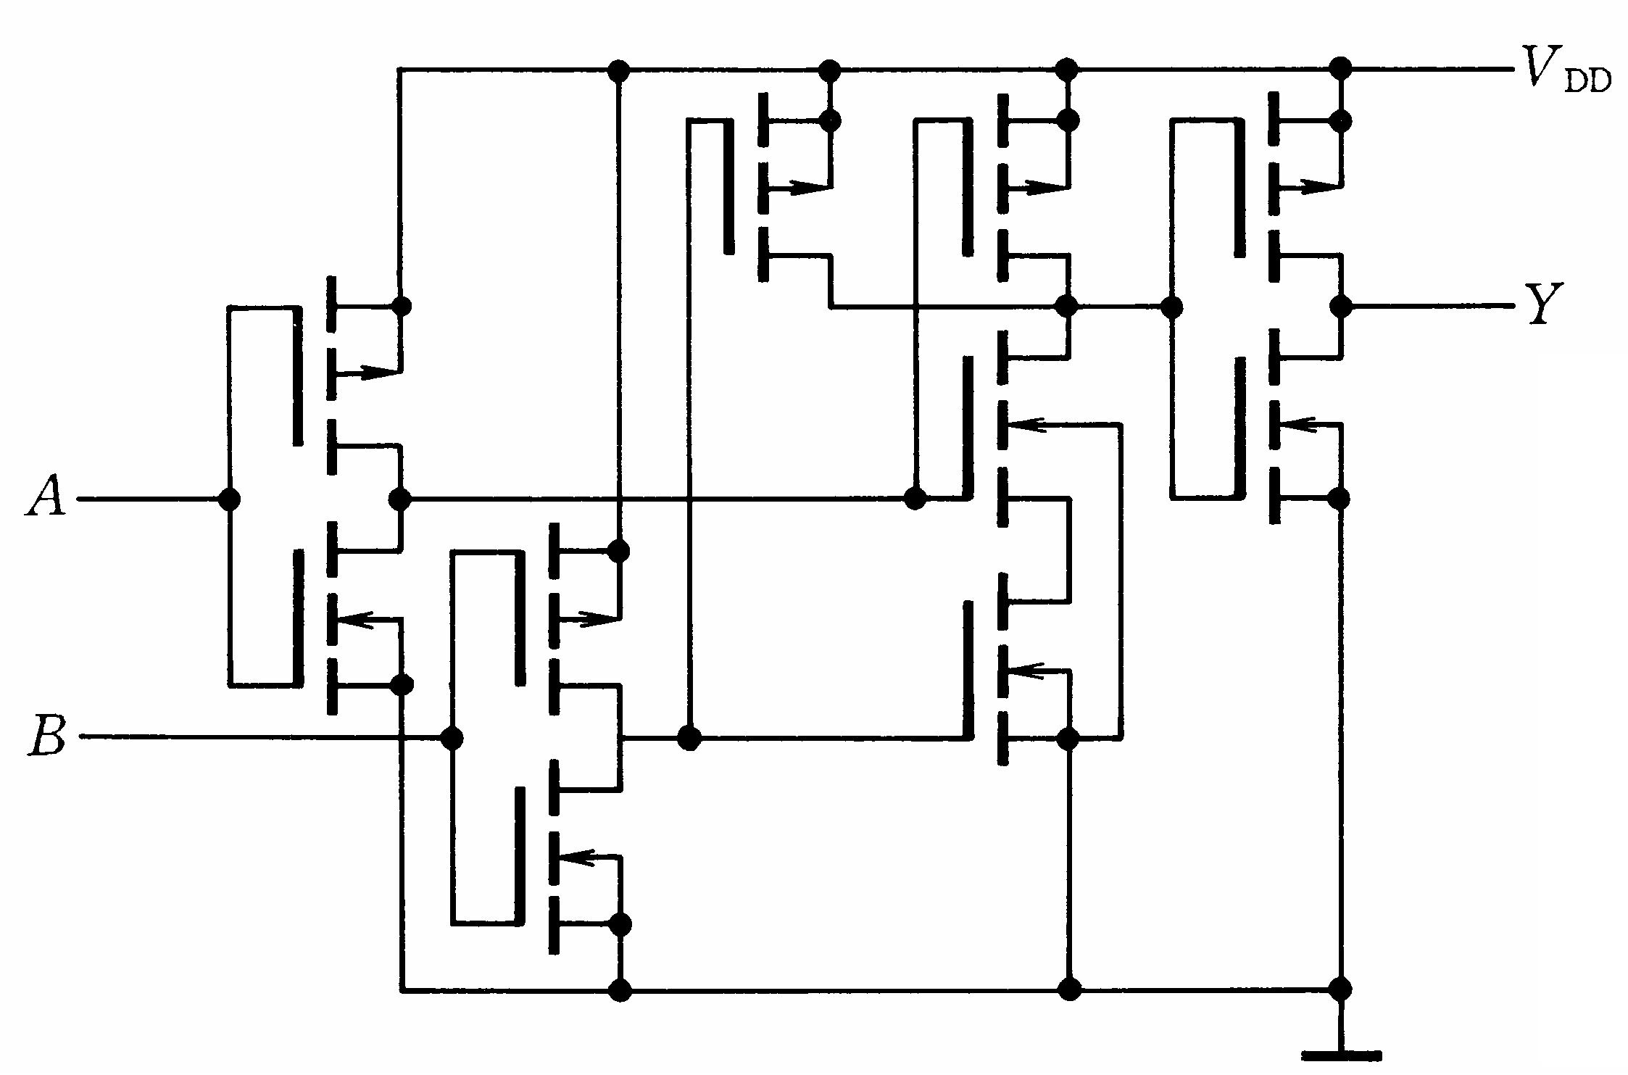
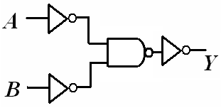

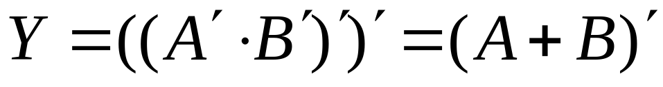
带缓冲级的门电路其输出电阻、输出高、低电平以及
电压传输特性将不受输入端状态的影响。电压传输特性的
转折区也变得更陡。

Slide 34

二、漏极开路输出门电路（OD门）
为什么需要OD门？
普通与非门输出不能
直接连在一起实现“线与”！
1
产生一个很大的电流
A
B
Y
C
D
0
需将一个MOS管的漏极开路构成OD门。

Slide 35

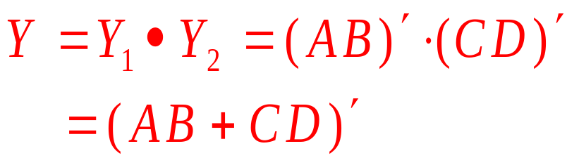
A
Y
B
OD输出与非门的逻辑符号及函数式
OD门输出端可直接连接实现线与。
V_{DD}
需加一上拉电阻
R_{L}
A
B
Y
C
D

Slide 36
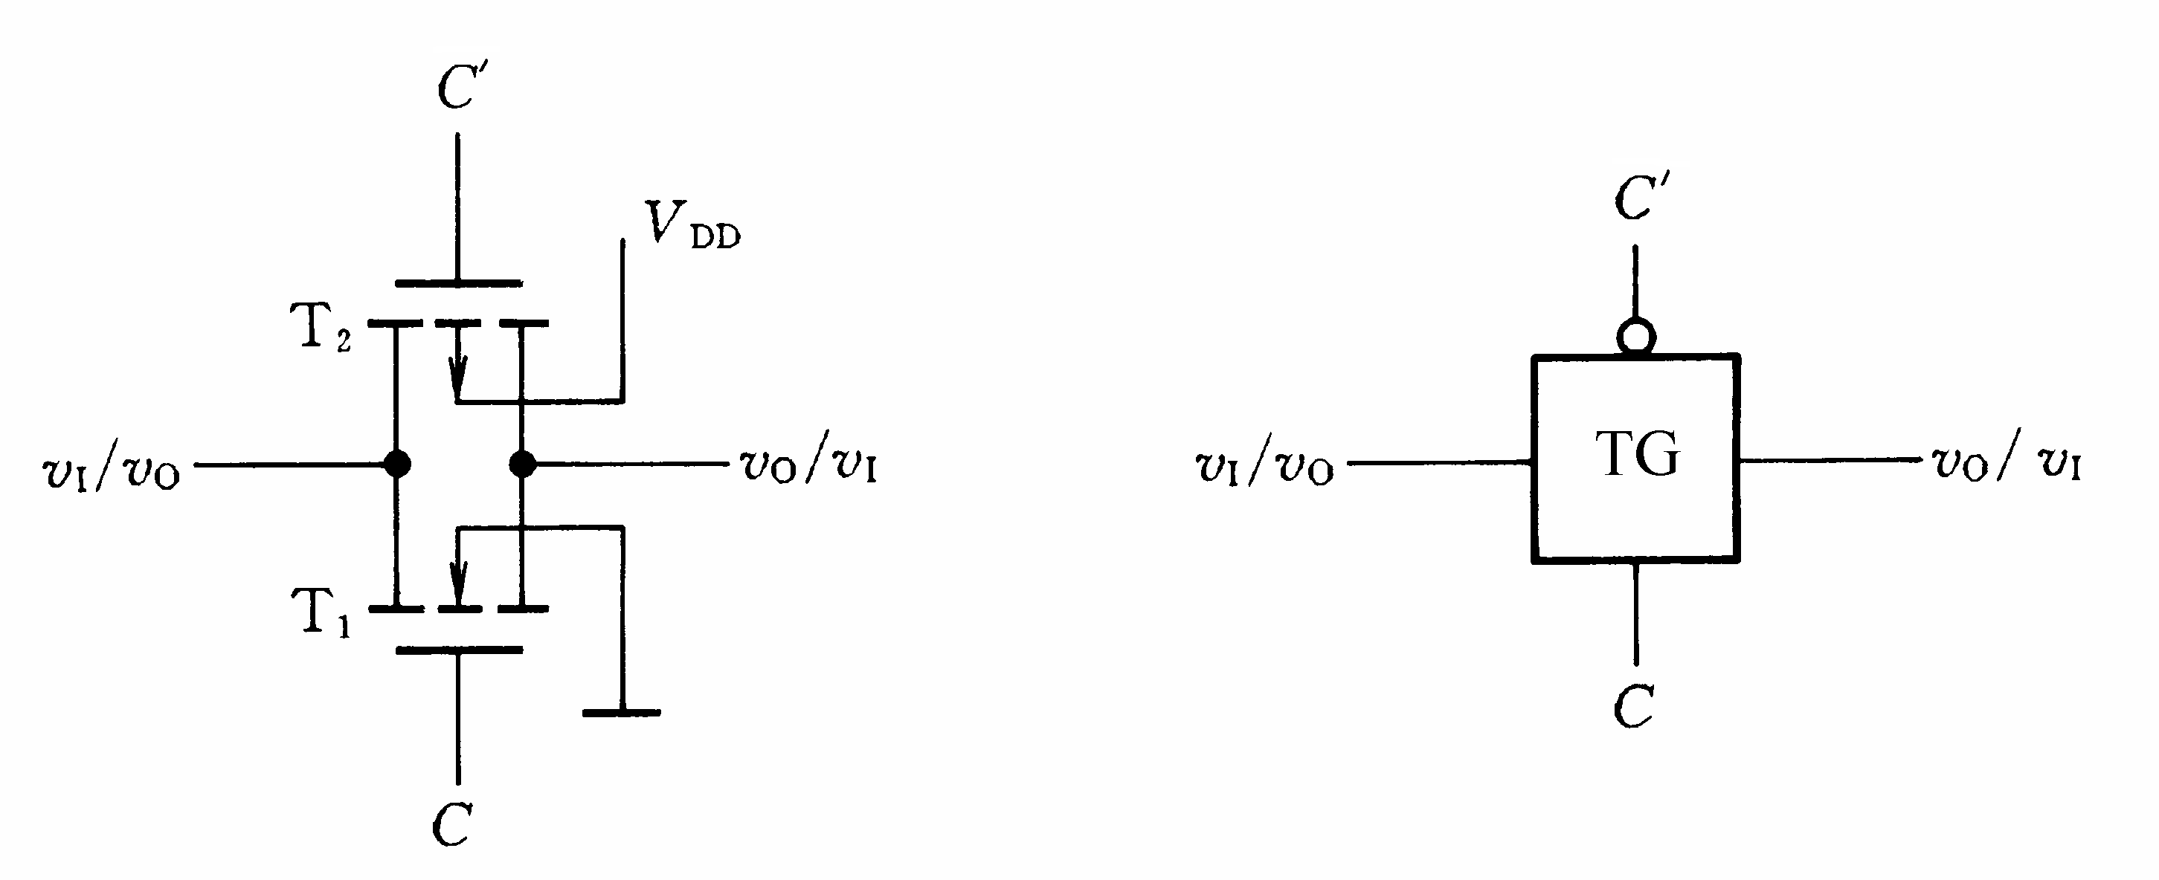


三、CMOS传输门
①C＝0、 ，即C 端为低电平（0V）、 端为高电平
（＋V_{DD}）时， T₁和T₂都不具备开启条件而截止，输
入和输出之间相当于开关断开一样，呈高阻态。

Slide 37
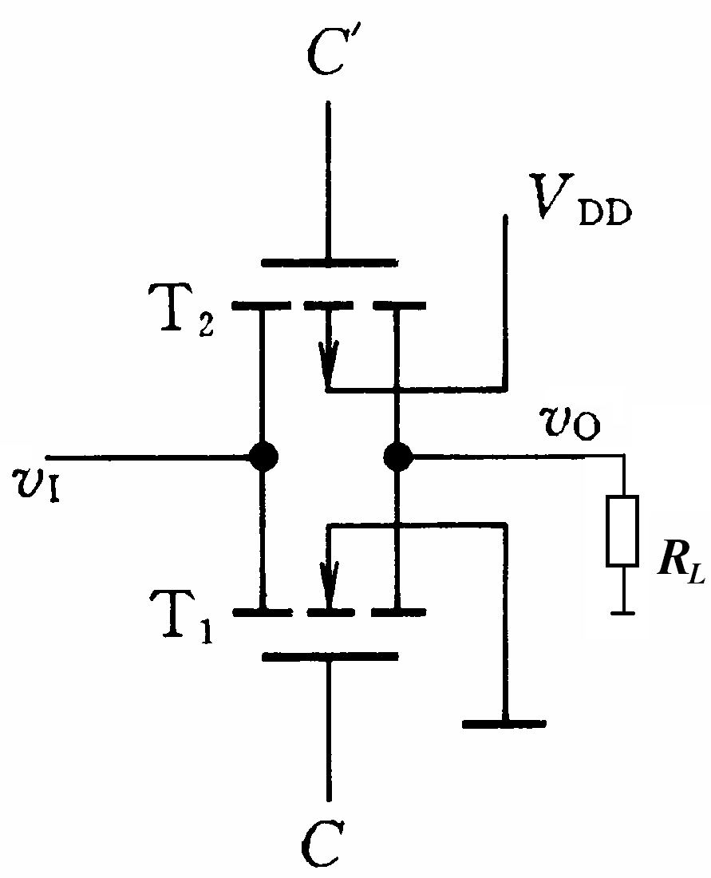


②C＝1、 ，即C 端为高电平（＋V_{DD}）、 端为低电平（0V）时，T₁和T₂至少有一个导通，输入和输出之间相当于开关接通一样，呈低阻态，v_{o}＝v_{i} 。

Slide 38
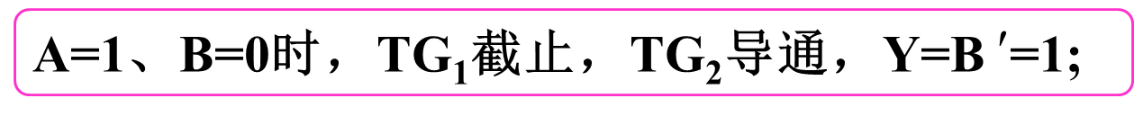
A
TG₁
B
Y
TG₂

Slide 39
A
TG₁
B
Y
TG₂
A=0、B=1时，TG₂截止，TG₁导通，Y=B =1;

Slide 40
A
TG₁
B
Y
TG₂
A=0、B=0时，TG₂截止，TG₁导通，Y=B =0;

Slide 41
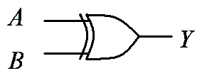
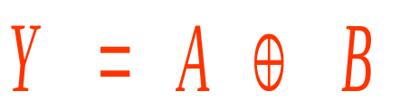
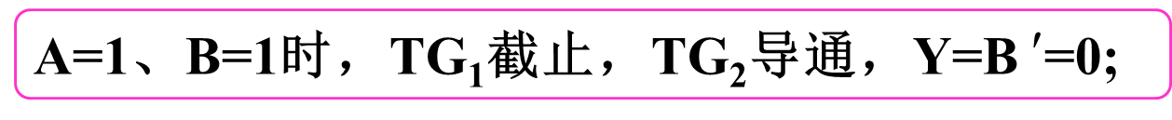
A
TG₁
B
Y
TG₂

Slide 42
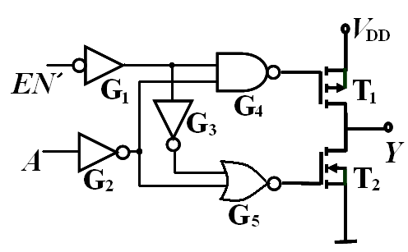

四、三态门
1
0
1
EN
′
A
Y
1
0
逻辑符号
, G₄输出高电平，G₅输出低电平，T₁、T₂ 同时截止，输出呈高阻态；

Slide 43


0
1
1
0
EN
′
A
Y
0
1
0
0
1
1
0
逻辑符号
若A=1，则G₄、G₅输出均为高电平，T₁截止、T₂导通，Y=0；
若A=0，则G₄、G₅输出均为低电平，T₁导通、T₂截止，Y=1；

Slide 44
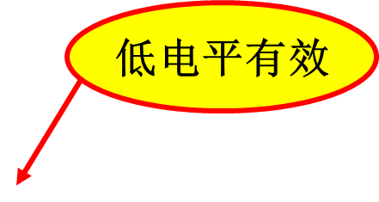
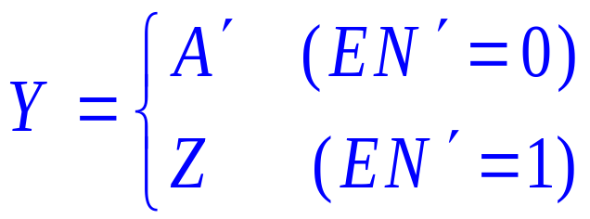

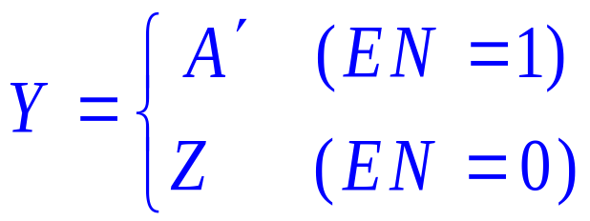
EN
′
A
Y
EN
A
Y
三态门有三种状态:高电平、低电平、高阻态。

Slide 45
3.3.6 CMOS电路的特点
CMOS电路的优点
1. 静态功耗小。
2. 允许电源电压范围宽(3∼18V）。
3. 扇出系数大，噪声容限大。

Slide 46
3.5 TTL门电路
3.5.1 双极型三极管的开关特性
一、双极型三极管的结构
C
集电极
集电极
C
C
C
N
P
B
B
P
B
N
B
基极
N
基极
P
E
E
E
E
发射极
发射极
PNP型三极管
NPN型三极管

Slide 47
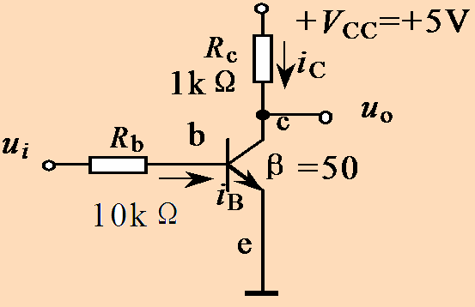
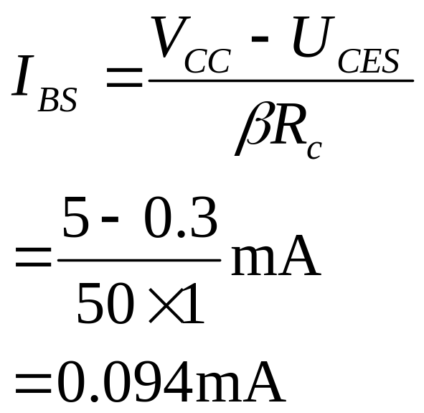
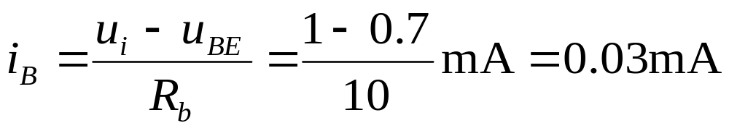
三极管临界饱和
时的基极电流：
①u_{i}=1V时，三极管导通，基极电流：
u_{o}=u_{CE}=V_{CC}-i_{C}R_{c}=5-0.03×50×1=3.5V

Slide 48
截止状态
+V_{CC}
R_{c}
R_{b}
b
c
＋
＋
u_{i}=U_{IL}<0.5V
u_{o}=+V_{CC}
－
e
－
②u_{i}=0.3V时，因为u_{BE}<0.5V，i_{B}=0，三极管工作在
截止状态，i_{c}=0。因为i_{c}=0，所以输出电压：
u_{o}=V_{CC}=5V

Slide 49
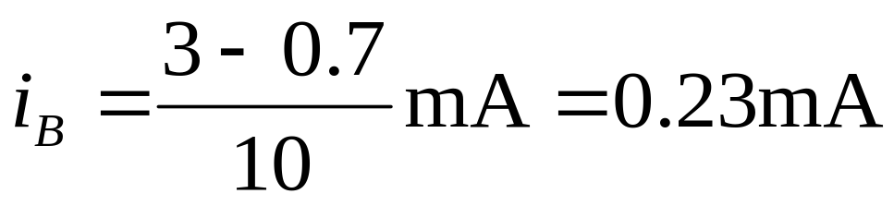
饱和状态
+V_{CC}
③u_{i}＝3V时，三极管导通，基极电流：
R_{c}
R_{b}
b
c
＋
＋
＋
＋
i_{B}≥I_{BS}
u_{o}=0.3V
三极管饱和
u_{i}=U_{IH}
0.7V
0.3V
u_{o}＝U_{CES}＝0.3V
－
－
－
e
－

Slide 50
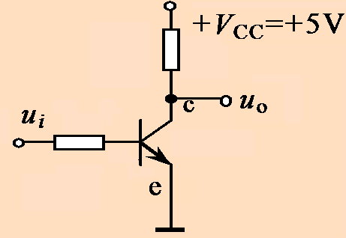
五、双极型三极管的动态开关特性
u_{i}
t
u_{o}
t
+Vcc
0.3V

Slide 51
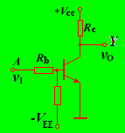
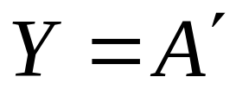
六、三极管反相器
A
Y
加入－V_{EE}的目的是确保即使输入低电平信号稍大于零时，也能使三极管基极为负电位，从而使三极管 可靠截止，输出为高电平。

Slide 52
3.5.2 TTL反相器
TTL (Transistor-Transistor Logic
Integrated Circuit , TTL)
集成门电路
双极型
ECL
PMOS
MOS型（Metal-Oxide-
Semiconductor，MOS）
NMOS
CMOS
TTL — 晶体管-晶体管逻辑集成电路
MOS — 金属氧化物半导体场效应管集成电路

Slide 53
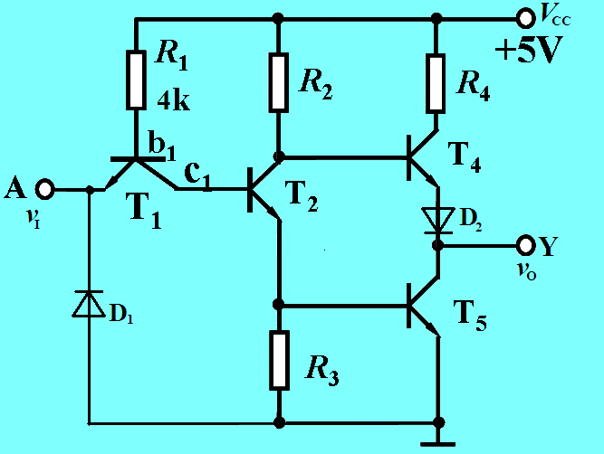
一、TTL反相器的电路结构和工作原理
称为推拉式电路或图腾柱输出电路
输入级
倒相级
输出级

Slide 54
1.输入为低电平（0.2V）时
不足以让
T_{2、}T₅导通
0.9V
三个PN结
导通需2.1V
T₂、T₅截止

Slide 55
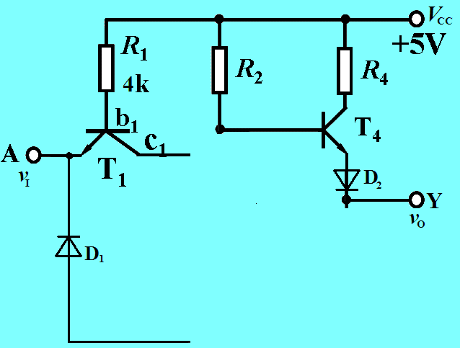
1.输入为低电平（0.2V）时
v_{o}
v_{o}=5－v_{R2}－v_{be4}－v_{D2}≈3.4V 输出高电平

Slide 56
2.输入为高电平（3.4V）时
电位被嵌
在2.1V
≈1V
截止
发射结反偏
全导通
v_{B1}=V_{IH}+V_{ON}=4.1V
T₂、T₅饱和导通

Slide 57
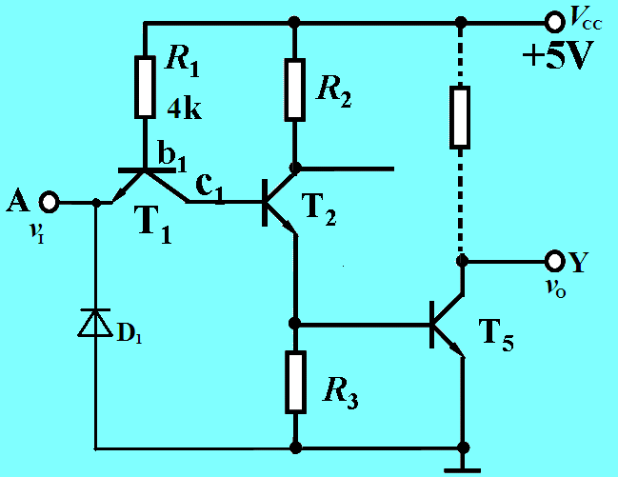
2.输入为高电平（3.4V）时
v_{o} =V_{CE5}≈0.3V 输出低电平

Slide 58
可见，无论输入如何，T₄和T₅总是一管导通而另一管截止。
这种推拉式工作方式，带负载能力很强。

Slide 59
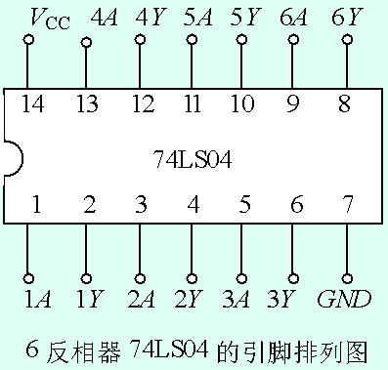


Slide 60

输出高电平V_{OH}、输出低电平V_{OL}
V_{OH}≥2.4V V_{OL} ≤0.4V 便认为合格。
典型值V_{OH}=3.4V V_{OL} ≤0.3V 。
阈值电压V_{TH}(门槛电压)
v_{I}<V_{TH}时，认为v_{I}是低电平。
v_{I}>V_{TH}时，认为v_{I}是高电平。
V_{TH}=1.4V

Slide 61



扇出系数－－驱动同类门的个数。
I_{IL}
灌电流工作时：
I_{OL}
I_{OH}
I_{IH}
拉电流工作时：
扇出系数N_{O}取N_{OL}、 N_{OH}中较小的一个。
扇出系数－－衡量门电路的带负载能力。

Slide 62

三. 输入端负载特性
输入端
“1”,“0” ？

Slide 63
例：判断如图TTL电路输出为何状态？
V_{CC}
1
Y₀
Y₁
1
10KΩ
1
0
10KΩ
10Ω
1
Y₂
0
Y₀=0
Y₁=1
Y₂=0

Slide 64

说明
1. 悬空的输入端相当于接高电平。
2. 为了防止干扰，一般应将悬空的输入端接高电平。

Slide 65


3.5.5 其他类型的TTL门电路
一. 其他逻辑功能的门电路
1.与非门
输入端改成多发射极三极管

Slide 66


TTL集成门电路的封装：
双列直插式
如：TTL门电路芯片（四2输入与非门，型号74LS00 )
电源V_{CC}（+5V）
外 形
管脚
地GND

Slide 67

74LS00内含4个2输入与非门，74LS20内含2个4输入与非门。

Slide 68

4.异或门
若A、B同时为高电平，T₆、T₉导通，T₈截止，输出低电平；A、B同时为低电平，T₄、T₅同时截止，使T₇、T₉导通，T₈截止，输出也为低电平。
A、B不同时，T₁正向饱和导通，T₆截止；T₄、T₅中必有一个导通，从而使T₇截止。T₆、T₇同时截止，使得T₈导通，T₉截止，输出为高电平。

Slide 69


或非门
与或非门

Slide 70


3.与或非门

Slide 71


2.或非门
A为高电平时，T₂、T₅同时导通，T₄截止，输出Y为低电平。
B为高电平时，T₂′、T₅同时导通，T₄截止，输出Y为低电平。
A、B都为低电平时，T₂、T₂′同时截止，T₅截止，T₄导通，输出Y为高电平。
两方框中电路相同

Slide 72

三. 三态门 （TS门)
EN
三态输出门(Three-State Output Gate)是在普通门电路的基础上附加控制电路而构成的。
A
B
Y
EN
′
A
B
Y

Slide 73


0
截 止

Slide 74
截止
高阻态
1
截止
导 通

Slide 75
3.5.6 TTL数字集成电路的各种系列
从提高工作速度、降低功耗两方面考虑进行改进。
74H系列：高速系列。其工作速度的提高是用增加功耗的代价换取的，效果不够理想。
74S系列：肖特基系列。采用抗饱和三极管，提高了工作速度，但电路功耗加大，并且输出的低电平升高。
74LS系列：低功耗肖特基系列。兼顾功耗和速度两个方面，得到更小的延迟－功耗积。

Slide 76
74AS系列：电路结构与74LS系列相似，采用低 阻值，提高了工作速度，但功耗较大。
74ALS系列：其延迟－功耗积是TTL电路所有系列中最小的一种。
54、54H、54S、54LS系列：54系列与74系列电路具有完全相同的电路结构和电气性能参数。54系列工作温度范围更宽，电源允许的工作范围更大。
74系列：温度0～70℃，电源电压5V±5%;
54系列: 温度-55～+125℃，电源电压5V±10%。

Slide 77
TTL集成门电路系列
型 号
名 称
主 要 功 能
74LS00
四2输入与非门
74LS02
四2输入或非门
74LS04
六反相器
74LS05
六反相器
OC门
74LS08
四2输入与门
74LS13
双4输入与非门
施密特触发
74LS30
8输入与非门
74LS32
四2输入或门
74LS64
4-2-3-2输入与或非门
74LS133
13输入与非门
74LS136
四异或门
OC输出
74LS365
六总线驱动器
同相、三态、公共控制
74LS368
六总线驱动器
反相、三态、两组控制

Slide 78
CMOS电路与TTL电路比较：
（1）CMOS电路的工作速度比TTL电路的低。
（2）CMOS带负载的能力比TTL电路强。
（3）CMOS电路的电源电压允许范围较大，约在
3～18V，抗干扰能力比TTL电路强。
（4）CMOS电路的功耗比TTL电路小得多。门电路的功耗只有几个μW，中规模集成电路的功耗也不会超过100μW。

Slide 79
CMOS电路与TTL电路比较：
（5）CMOS集成电路的集成度比TTL电路高。
（6）CMOS电路容易受静电感应而击穿，在使用和
存放时应注意静电屏蔽，焊接时电烙铁应接地
良好，尤其是CMOS电路多余不用的输入端不
能悬空，应根据需要接地或接高电平。

Slide 80
多余输入端的处理措施
处理原则： 不能影响输入与输出之间的逻辑关系 。
数字集成电路中多余的输入端在不改变逻辑关系的前提下可以并联起来使用，也可根据逻辑关系的要求接地或接高电平。TTL电路多余的输入端悬空表示输入为高电平；但CMOS电路，多余的输入端不允许悬空，否则电路将不能正常工作。

Slide 81
对于TTL门，一般可将多余的输入端通过上拉电阻（1~3 KΩ）接电源正端；也可利用反相器将其输入端接地;通过大电阻接地（逻辑1的处理）。直接把多余端接地（逻辑0的处理）。
对于CMOS电路，对于输入端可根据需要直接接地（逻辑0的处理）；或直接接V_{DD}（逻辑1的处理）。

Slide 82


′
要实现Y=A ，输入端B应如何连接？
B=1时可实现Y=A ，B端应接高电平（接电源）。
′
要实现Y=A，输入端B应如何连接？
B=0时可实现Y=A，B端应接低电平(接地）。

Slide 83
作业
3.7 (a)(b)
3.12
3.20
3.21

